Slide 1
Викторина по музыке
для учащихся 6 класса
Небесное и земное
в звуках и красках
Учитель музыки
МАОУ «Лицей № 11» г. Ростова-на-Дону
Палецких Елена Викторовна
Notes:
Для перехода с титульного слайда ко всем темам игры необходимо щёлкнуть мышью на поле слайда.

Slide 2
Все темы
Песнопения | Христианские праздники
Духовная музыка композиторов | Иконы
Колокольные звоны | Святые земли русской
Notes:
Навигация в презентации осуществляется c помощью гиперссылок и управляющих кнопок.
Переход к списку тем (номинаций) каждого раунда викторины происходит при помощи кнопки «Домой», расположенной в нижнем правом углу слайдов.

Slide 3
1 раунд
Песнопения | 1 | 2 | 3 | 4 | 5
Христианские праздники | 1 | 2 | 3 | 4 | 5
2 раунд
Notes:
К содержанию вопроса в каждом раунде викторины нужно перейти через гиперссылки на цифры, которые указывают на количество баллов за правильный ответ.
Чтобы перейти к следующему раунду, надо щелкнуть мышью на соответствующую номеру раунда кнопку внизу слайда.

Slide 4
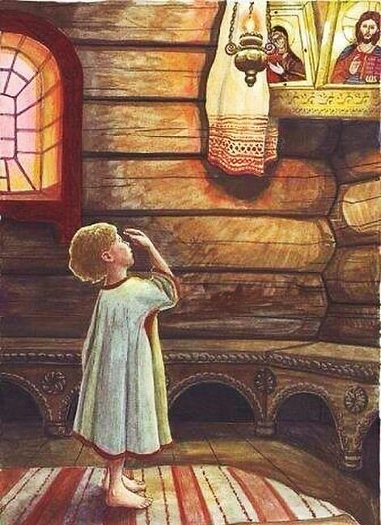


Обращение человека к Богу или к Его святым (Богородице, ангелам, душам праведников) с целью покаяния, хвалы, испрашивания милостей или благодарения
Молитва
Ответ
Notes:
На слайдах с изображением «скрипичного ключа» необходимо щёлкнуть мышью на него, чтобы послушать музыкальный фрагмент, а затем дать возможность учащемуся ответить на вопрос.
При щелчке на кнопку «Ответ» появляется правильный ответ на вопрос.
Закончить викторину можно в любой момент урока, щёлкнув мышью на кнопку «Завершить показ».

Slide 5
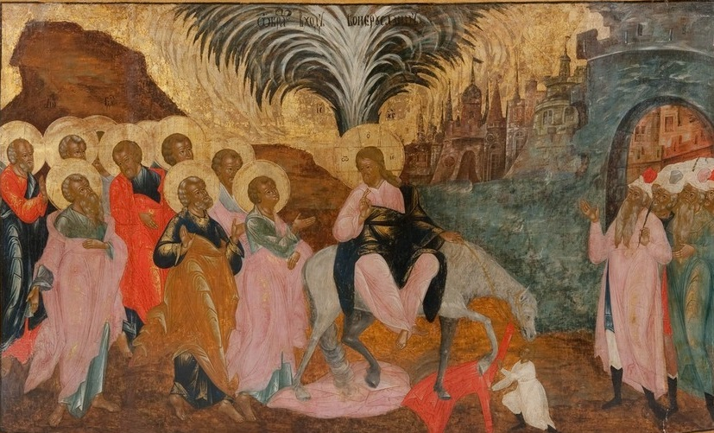
Торжественное молитвенное песнопение, прославляющее Иисуса Христа, Богородицу или какого-либо святого
Величание
Ответ

Slide 6
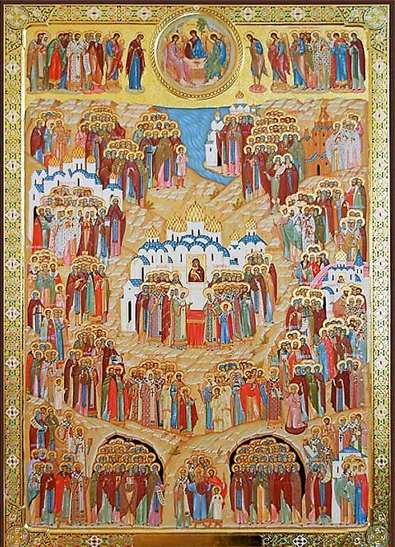
Торжественная песнь-гимн в честь русских святых, состоящая из нескольких стихов
Стихира
Ответ

Slide 7
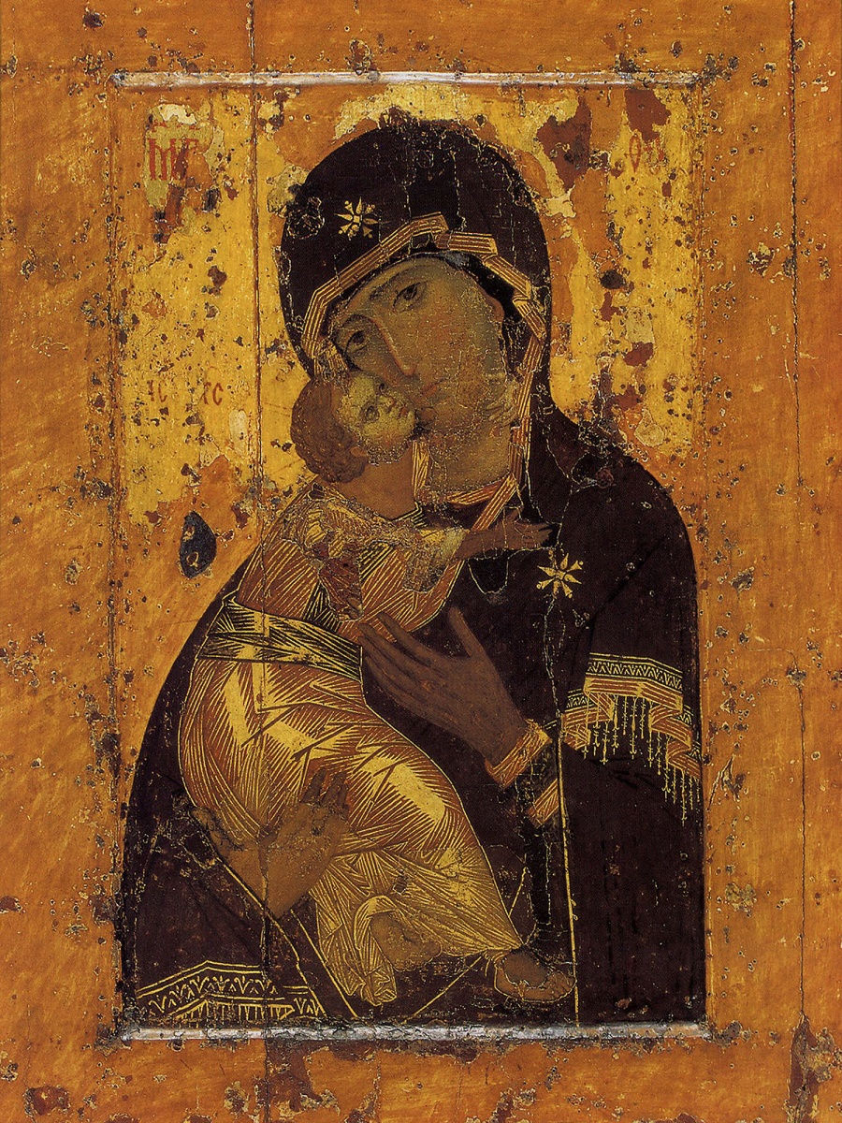
Краткое песнопение, в котором раскрывается сущность церковного праздника или прославляется святой
Тропарь
Ответ

Slide 8
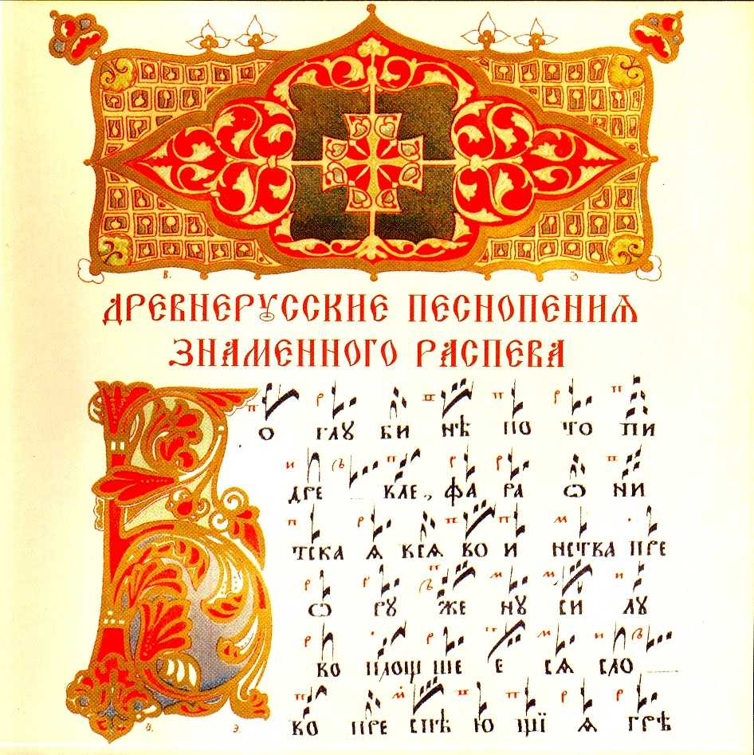
Основной вид древнерусского церковного одноголосного пения без сопровождения
Знаменный распев
Ответ

Slide 9
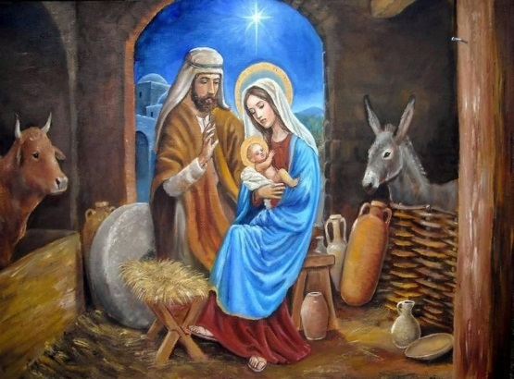
Праздник Русской православной церкви, о котором говорится в славянском песнопении «Добрый тебе вечер»
Добрый тебе вечер,
Ласковый хозяин.
Радуйся! Радуйся, земля,
Сын Божий в мир родился.
Рождество
Ответ
Notes:
Музыка звучит автоматически.

Slide 10
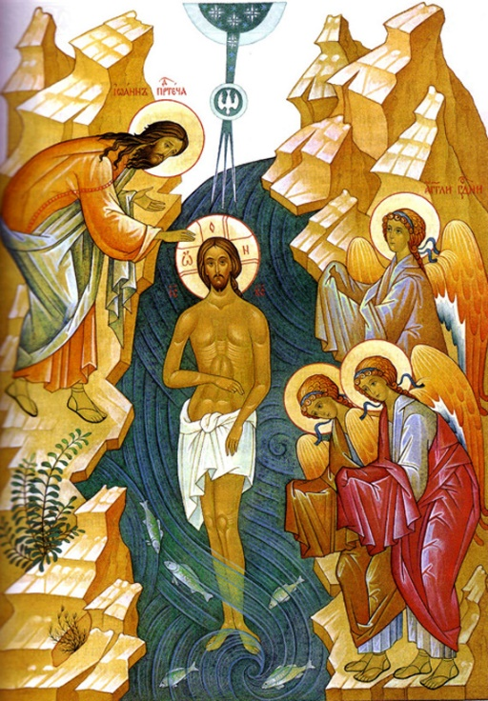
Великое событие, которое произошло на реке Иордан при участии Иоанна Предтечи и Иисуса Христа
Крещение
Ответ

Slide 11
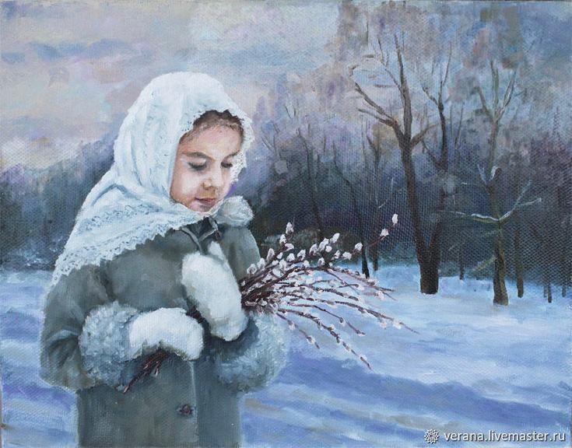
Церковный праздник на последней неделе перед Пасхой, которому посвящена песня А. Гречанинова на стихотворение А. Блока
Вербное воскресенье
Ответ
Notes:
Учащимся предлагается исполнить песню.

Slide 12
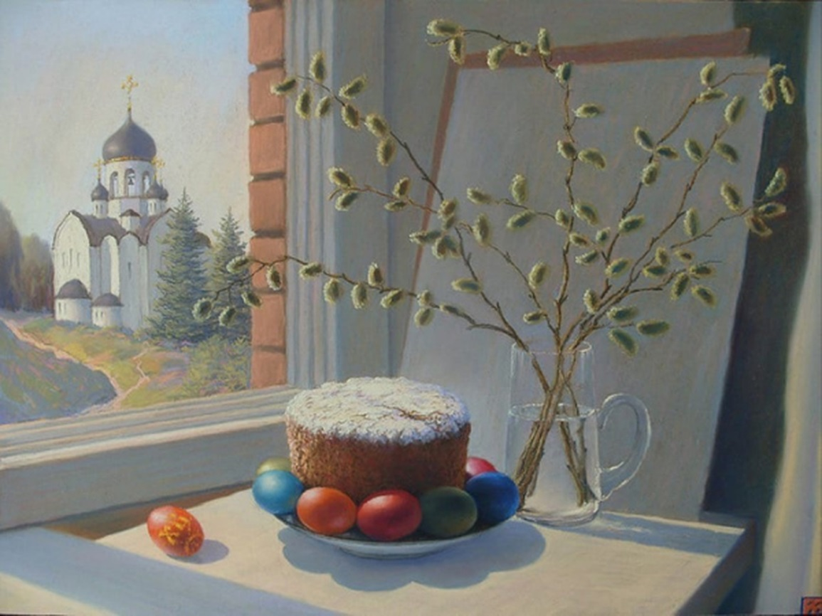
Светлый праздник, который является главным христианским праздником
Пасха
Ответ

Slide 13
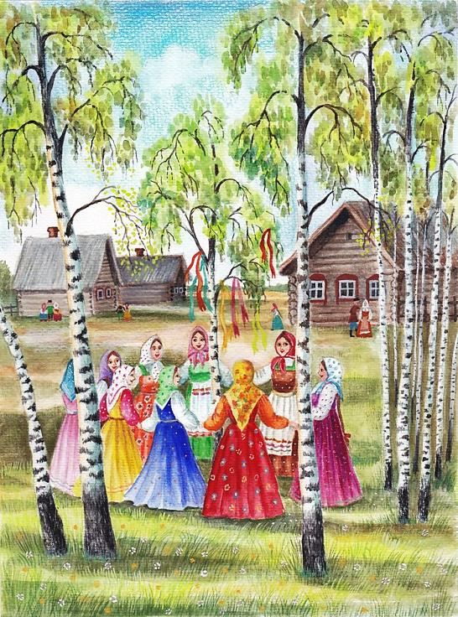
Праздник поклонения матушке-природе, во время которого девушки «завивают» берёзу, поют ей песни, водят хороводы
Троица
Ответ

Slide 14
2 раунд
Духовная музыка композиторов | 1 | 2 | 3 | 4 | 5
Иконы | 1 | 2 | 3 | 4 | 5
3 раунд

Slide 15
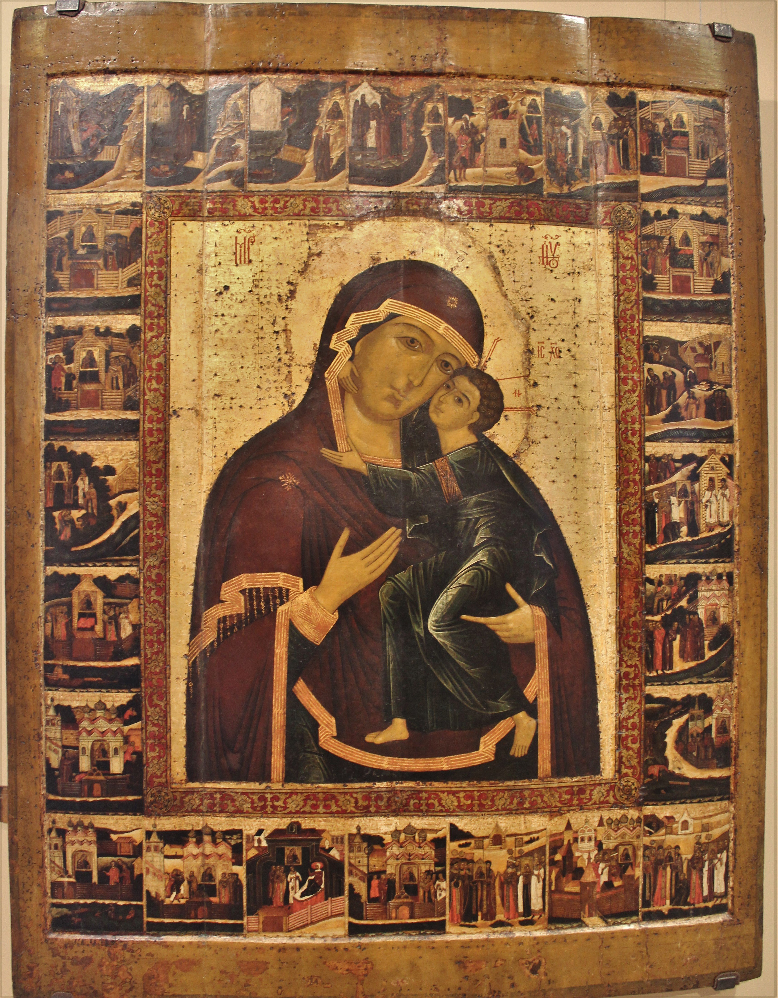
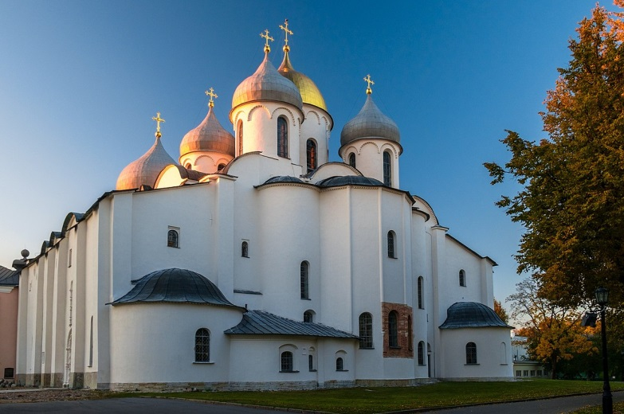
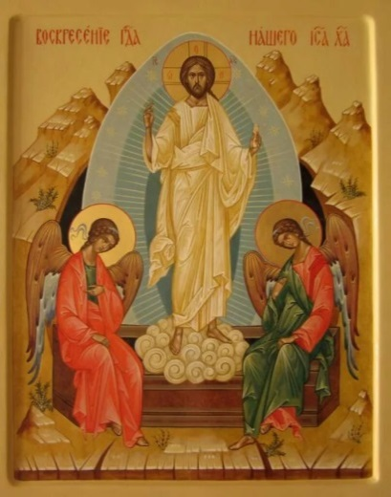
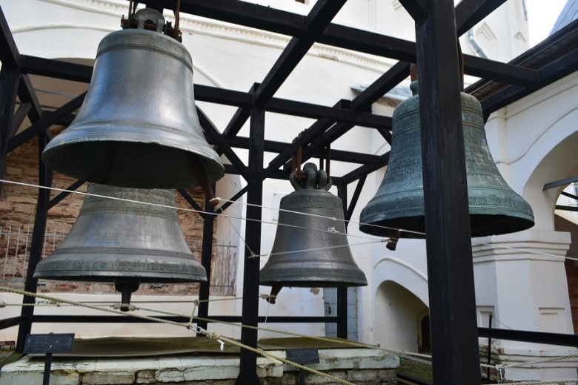
Светлый праздник, в честь которого названа 4-я часть сюиты для двух фортепиано №1 С.В. Рахманинова, созданная на основе детских воспоминаний о звоне колоколов Софийского собора в Новгороде
Пасха
Ответ

Slide 16
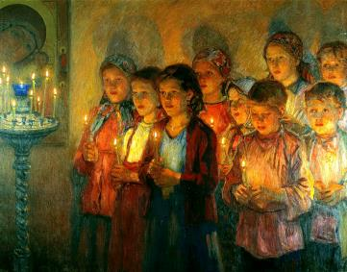
Пьеса П.И. Чайковского из цикла пьес для фортепиано «Детский альбом», в которой звучит подлинная мелодия молитвы
«В церкви»
Ответ

Slide 17
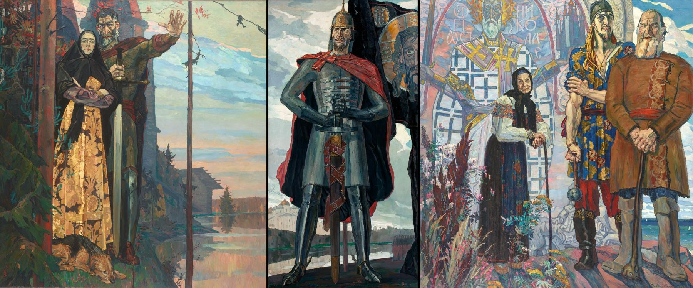
Название кантаты С.С. Прокофьева, которая посвящена подвигу русского полководца, причисленного к лику святых
«Александр Невский»
Ответ

Slide 18
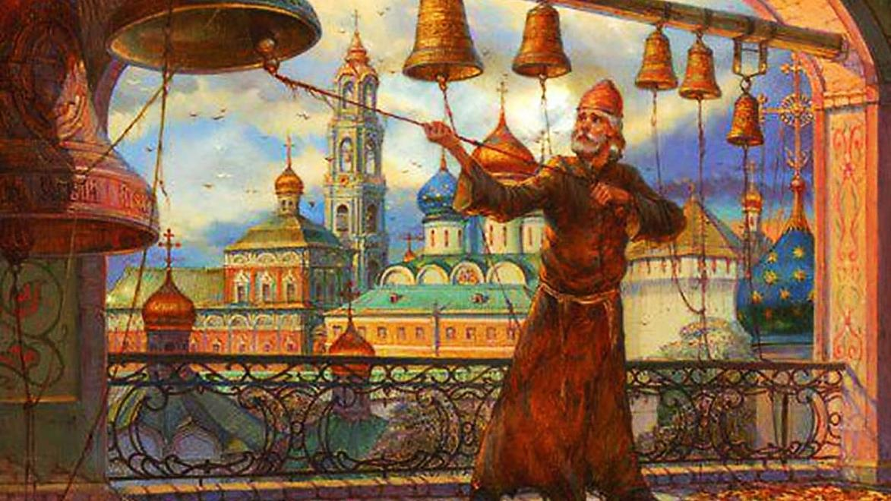
Название симфонии-действа для солистов, хора и ударных инструментов В.А. Гаврилина, созданной после прочтения рассказов В.М. Шукшина
«Перезвоны»
Ответ

Slide 19
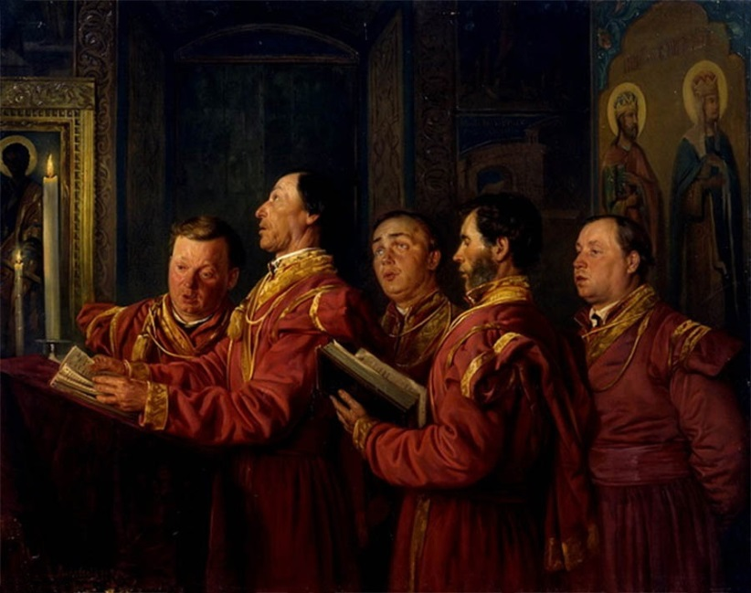
Жанр многоголосной церковной музыки, в котором написано произведение М.С. Березовского «Не отвержи мене во время старости»
Духовный концерт
Ответ

Slide 20
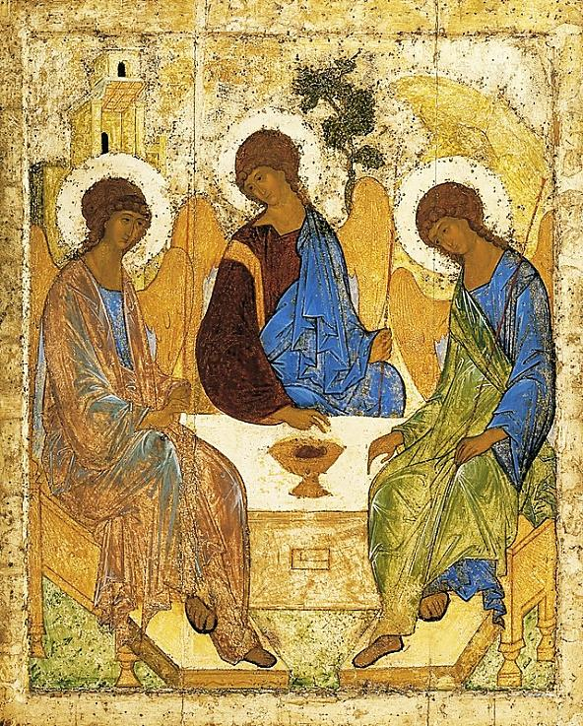
Икона Андрея Рублёва, на которой изображены Бог Отец, Бог Сын Иисус Христос и Бог Дух Святой
Троица
Ответ

Slide 21
Величайшая святыня Руси, икона небесной заступницы Москвы
Богоматерь Владимирская
Ответ

Slide 22
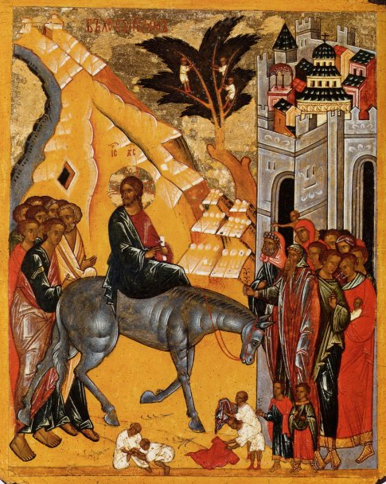
На этой иконе толпа людей восклицает: «Осанна! Слава в вышних Богу!», а дети приветствуют Его ветками пальм
Вход Господень в Иерусалим
Ответ

Slide 23
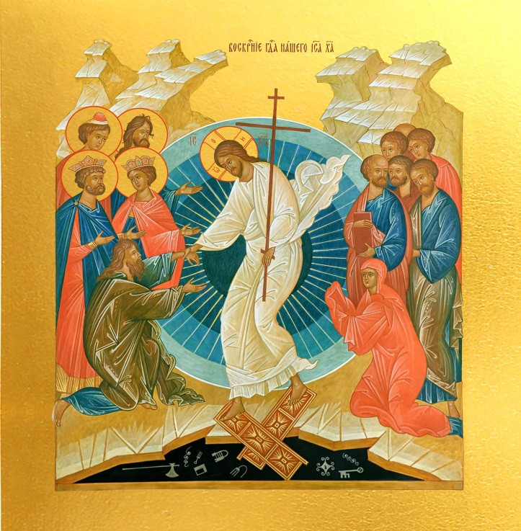
Иисус Христос протягивает руки Адаму, Еве и другим умершим людям и выводит их из мрака смерти к свету райской жизни
Воскресение
Ответ

Slide 24
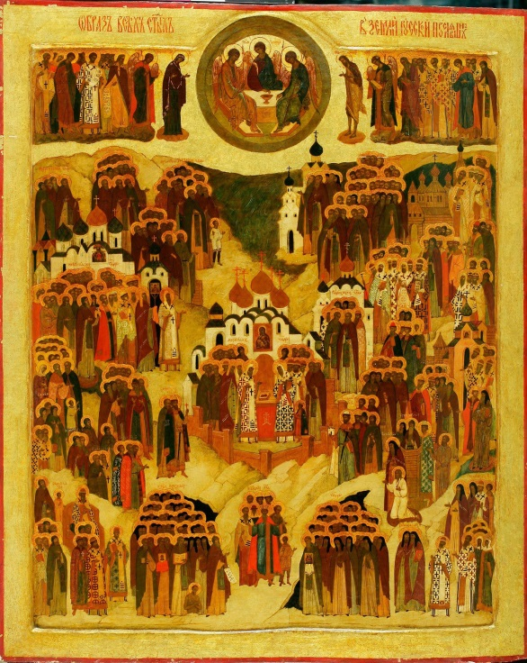
На этой иконе изображены и князья, и крестьяне, и цари, и купцы, у каждого из которых в жизни был подвиг
Икона Всех Святых
Ответ

Slide 25
3 раунд
Колокольные звоны | 1 | 2 | 3 | 4 | 5
Святые земли русской | 1 | 2 | 3 | 4 | 5
Финал

Slide 26
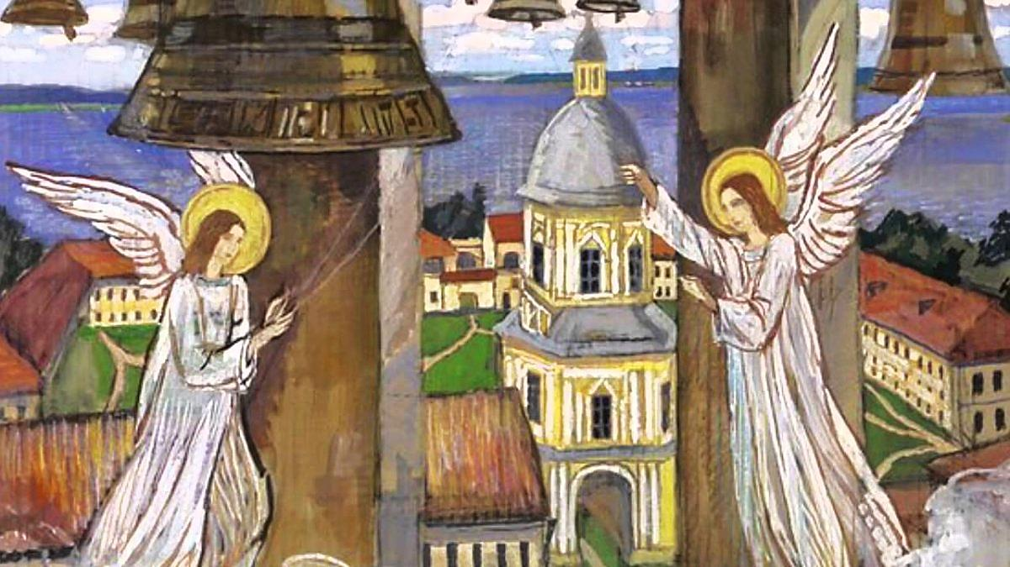
Колокольный звон, который призывает прихожан к богослужению
Благовест
Ответ

Slide 27
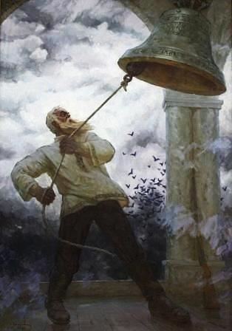
Колокольный звон, который сообщает о каком-либо происшествии
Набат
Ответ

Slide 28
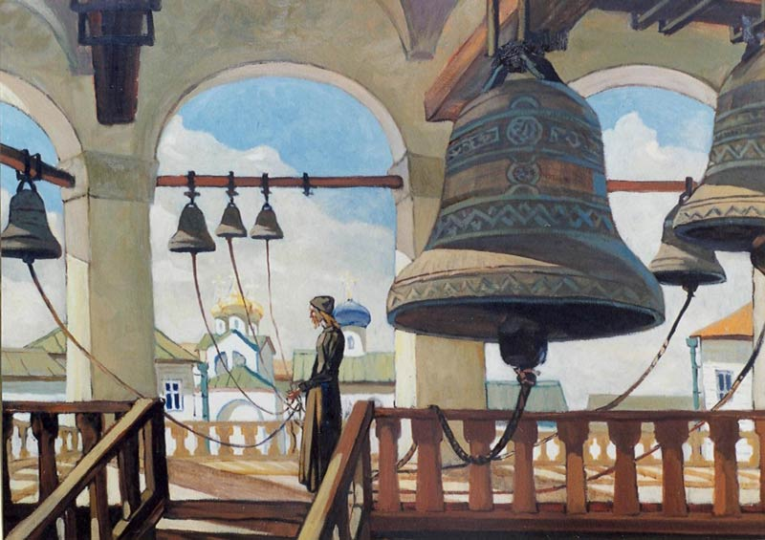
Колокольный звон, во время которого звонарь перебирает колокола по очереди
Перезвон
Ответ

Slide 29
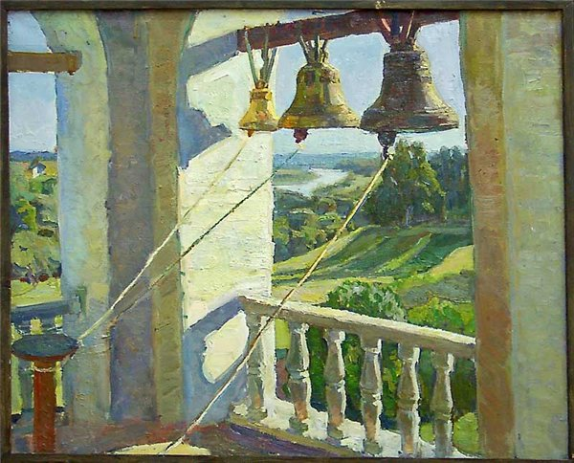
Три удара в несколько колоколов, идущие подряд. Этот звон бывает великий, средний и красный. Красный звон длится весь день в Пасху
Трезвон
Ответ

Slide 30
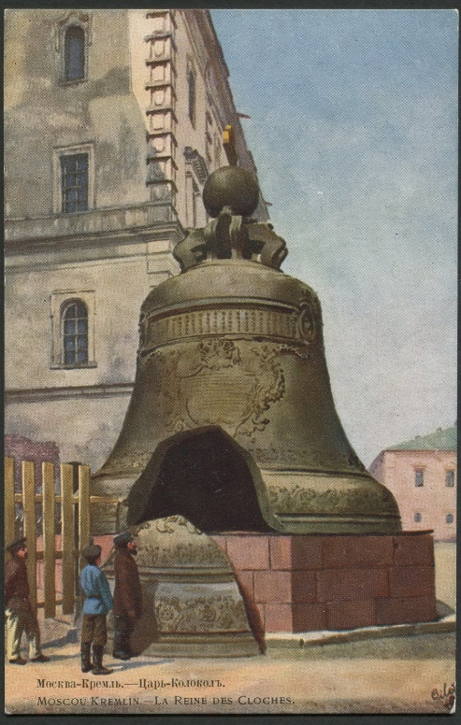
Самый большой колокол в мире, стоящий теперь на каменном постаменте у подножия колокольни Ивана Великого
Царь-колокол
Ответ

Slide 31
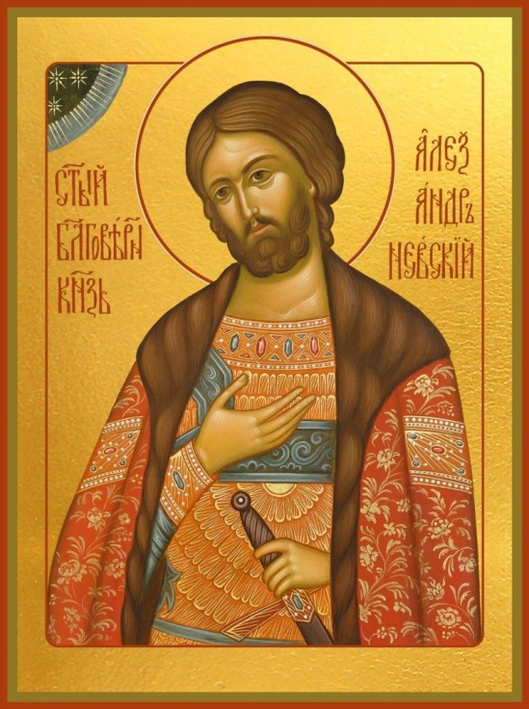
Великий полководец, который был причислен к лику святых за защиту Руси от врагов, глубокую веру и верность Христу
Александр Невский
Ответ

Slide 32
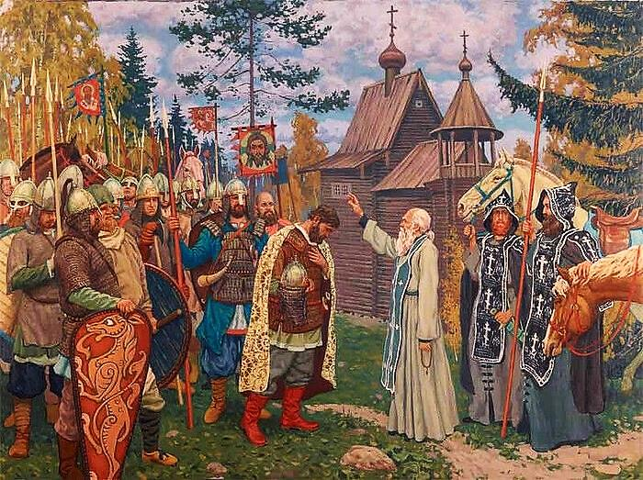
Игумен Русской церкви, который благословил Дмитрия Донского на Куликовскую битву с монголо-татарами
Сергий Радонежский
Ответ

Slide 33
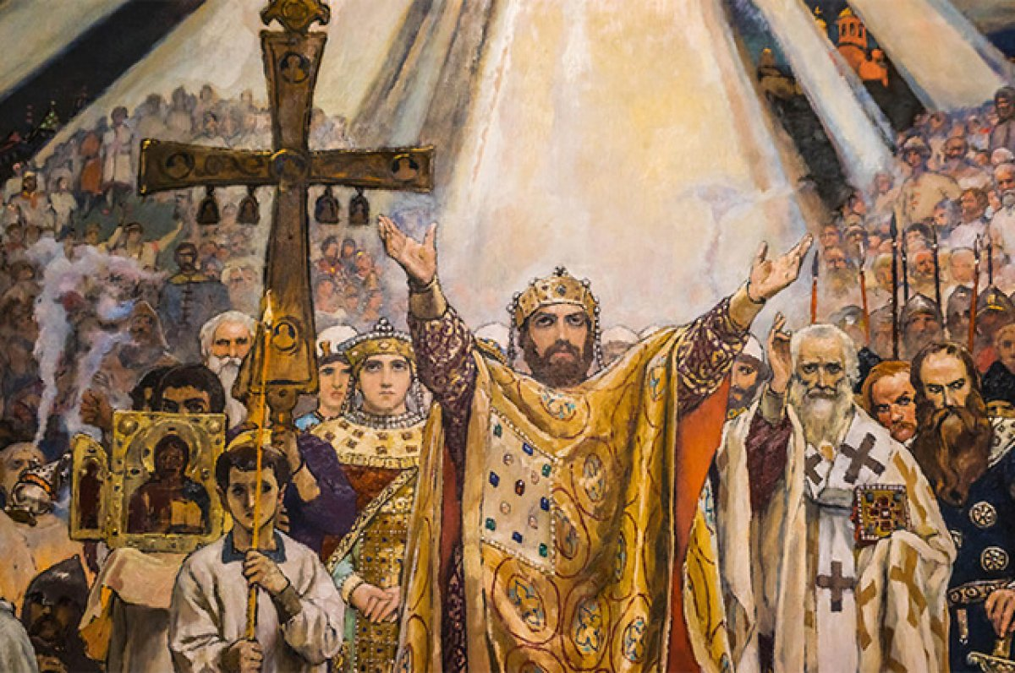
С именем этого святого великого князя связано выдающееся событие в истории нашего народа – Крещение Руси в 988 году
Князь Владимир
Ответ

Slide 34
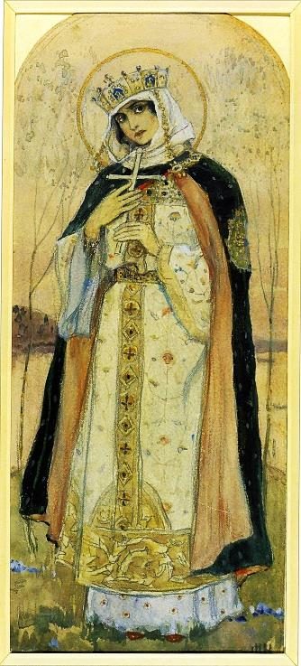
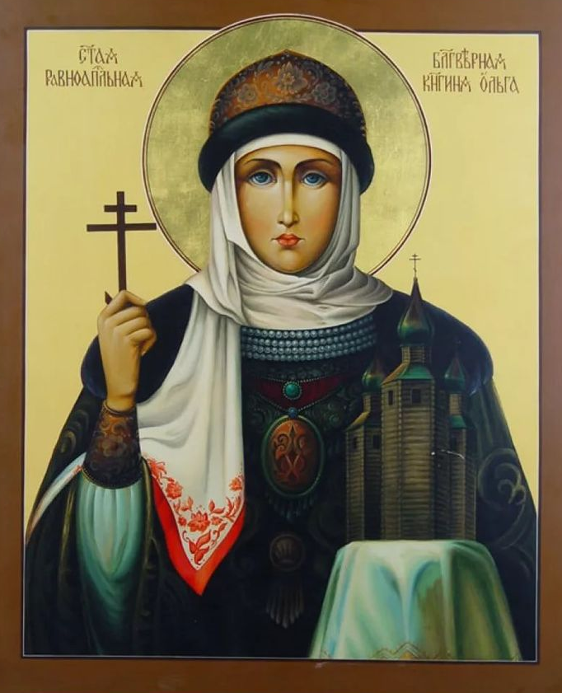
Эта мудрая женщина первая на Руси приняла крещение и содействовала распространению христианской веры
Княгиня Ольга
Ответ

Slide 35
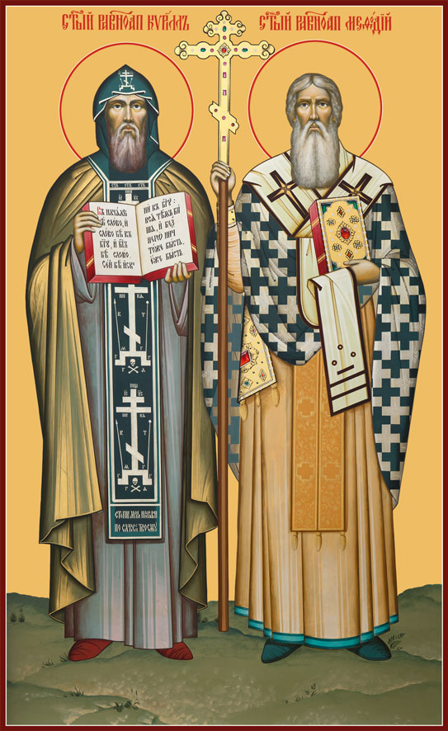
Создатели славянской азбуки, бескорыстные служители Богу и людям
Кирилл и Мефодий
Ответ

Slide 36
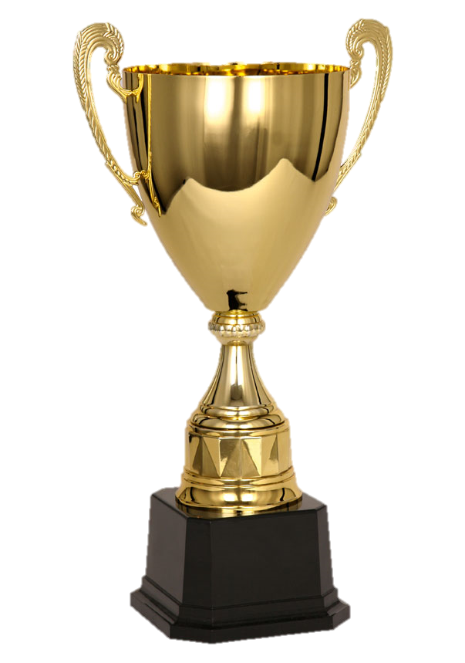
Финал
Застывшая музыка –
Поющие под окнами –
Древнейшая песнь материнства –
Окончание игры
Notes:
В финале при щелчке мышью на знак «Минус» красного цвета исчезают вопросы, которые финалисты исключают из списка. Оставшийся единственный вопрос открывается щелчком мышью на гиперссылку с названием номинации.
После выявления победителя по баллам учитель щёлкает мышью на кнопку «Окончание игры», и появляется «кубок победителя».

Slide 37
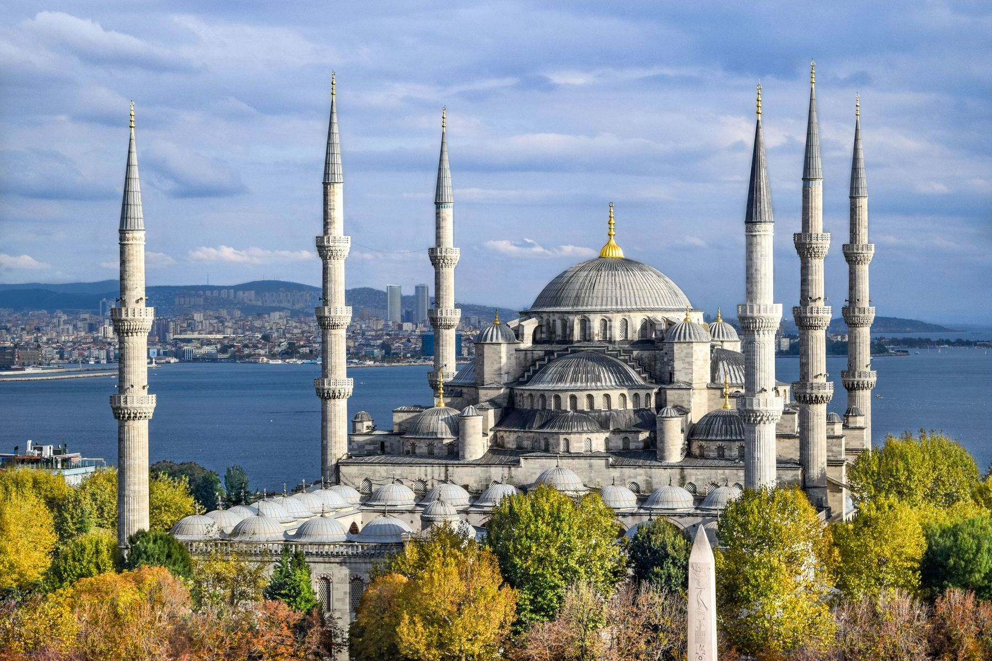
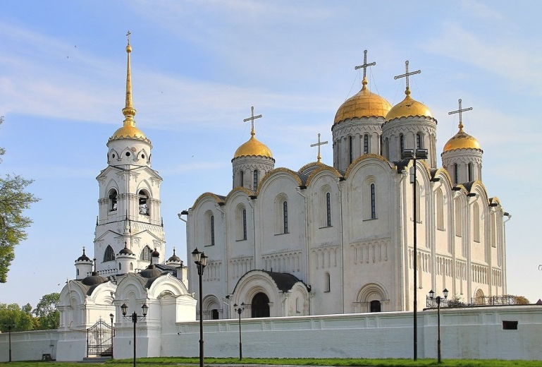
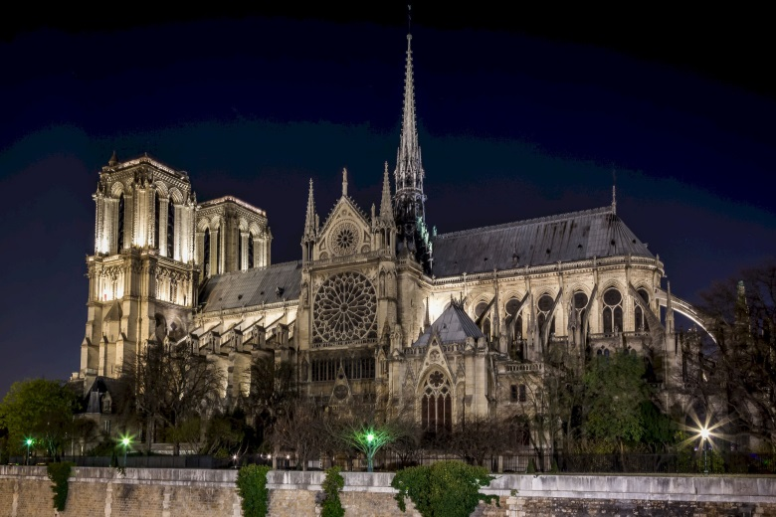
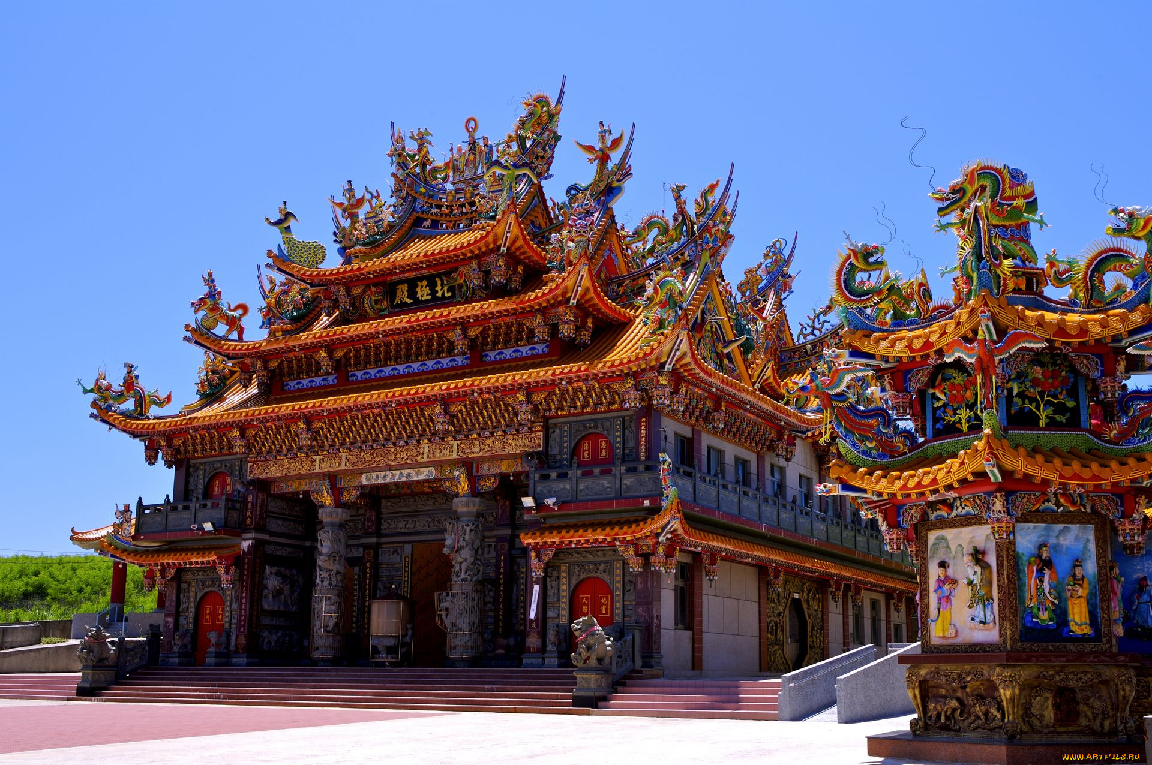
Архитектурное сооружение, в котором может звучать эта музыка
1
2
3
4
Notes:
Музыка звучит автоматически. Игроку предоставляется возможность выбрать правильный ответ из нескольких предложенных вариантов. Необходимо щелкнуть мышью на выбранный учащимся вариант ответа. Правильный ответ остаётся на слайде («пульсирует»), а неверный ответ по щелчку на него исчезает.

Slide 38
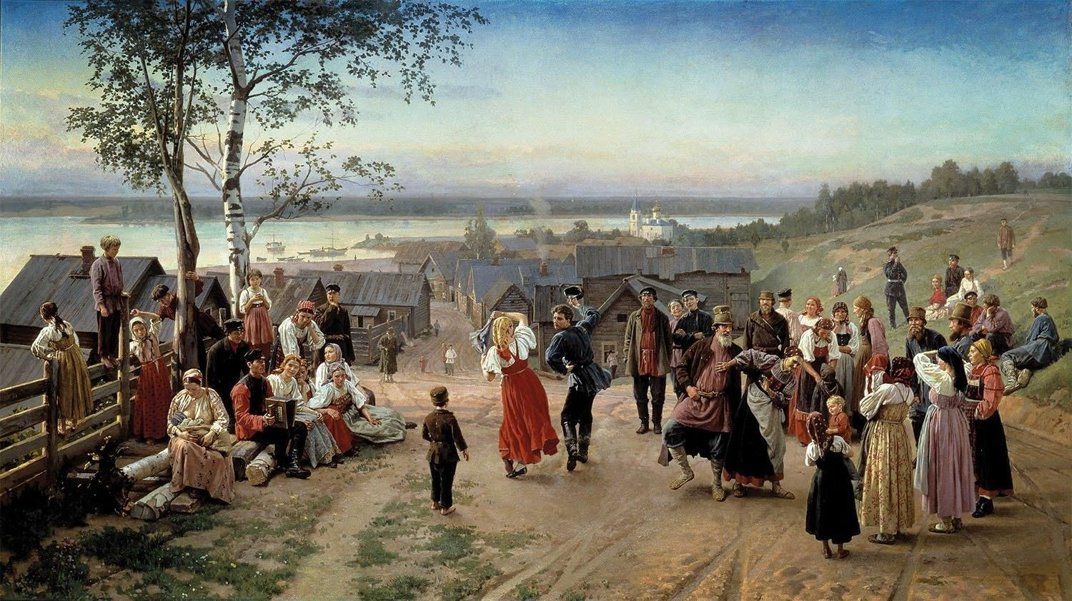
Эти песни на Пасху пели русские крестьяне, которые обходили дома один за другим, поздравляли своих соседей, играли на волынках и ждали подарков
Волочебные песни
Ответ

Slide 39
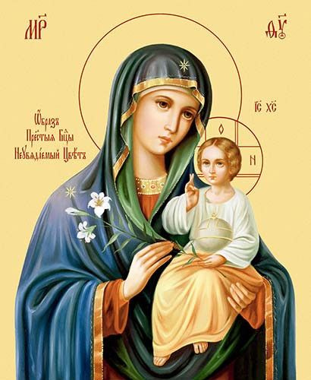
Иконы с её изображением имеют названия «Утоли мои печали», «Неувядаемый цвет», «Умиление», «Милостивая»
Богородица
Ответ

